Slide 1

Développement d’une plateforme de simulation système-réseau
Rémi Goalard
Tuteurs : Oana Hotescu – Michael Lauer
ISAE-SUPAERO
30 août 2023

Slide 2

Table des matières
  Temps réel et TSN (Time-sensitive Networks)
  RTSim, logiciel de simulation temps réel avec model énergétique
  Intégration de RTSim vers OMNeT++
  Analyse RTSim et documentation
  Conclusion

Slide 3
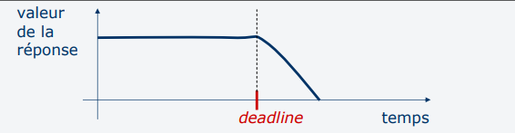
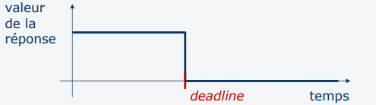
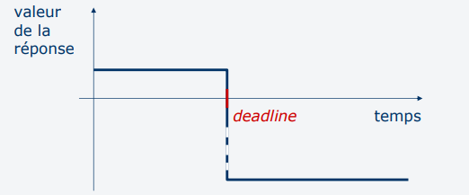
Temps réel et TSN (Time Sensitive Networks)
  Systèmes « Temp réel » :
  « Soft real time» :
  « Firm real time» :
  « Hard real time» :

Slide 4




Temps réel et TSN (Time Sensitive Networks)
  TSN : IEEE 802 :
  Réplication des frames
  Elimination des frames
  Synchronisation
  QOS

Slide 5


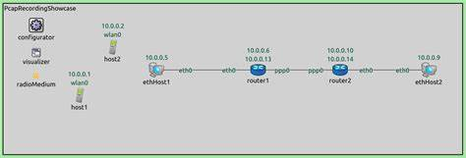
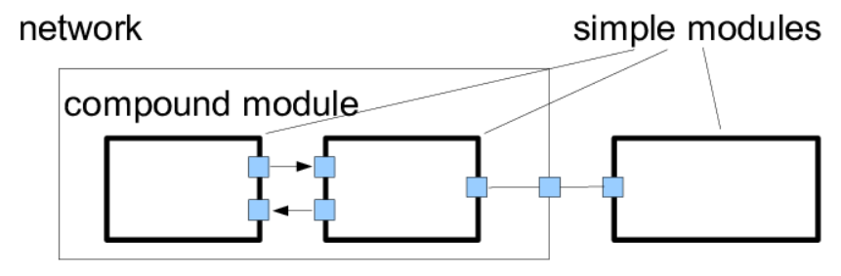
Temps réel et TSN (Time Sensitive Networks)
  OMNeT++ :
  C++
  Modulable et extensible
  Simulateur de réseaux
  Temps discret
  Norme IEEE 802 :
  Hôtes (émetteur/récepteur)
  Switches
  Routeurs
  Protocoles (UDP/TCP)
  Messages sans sens physique au niveau processeur

Slide 6
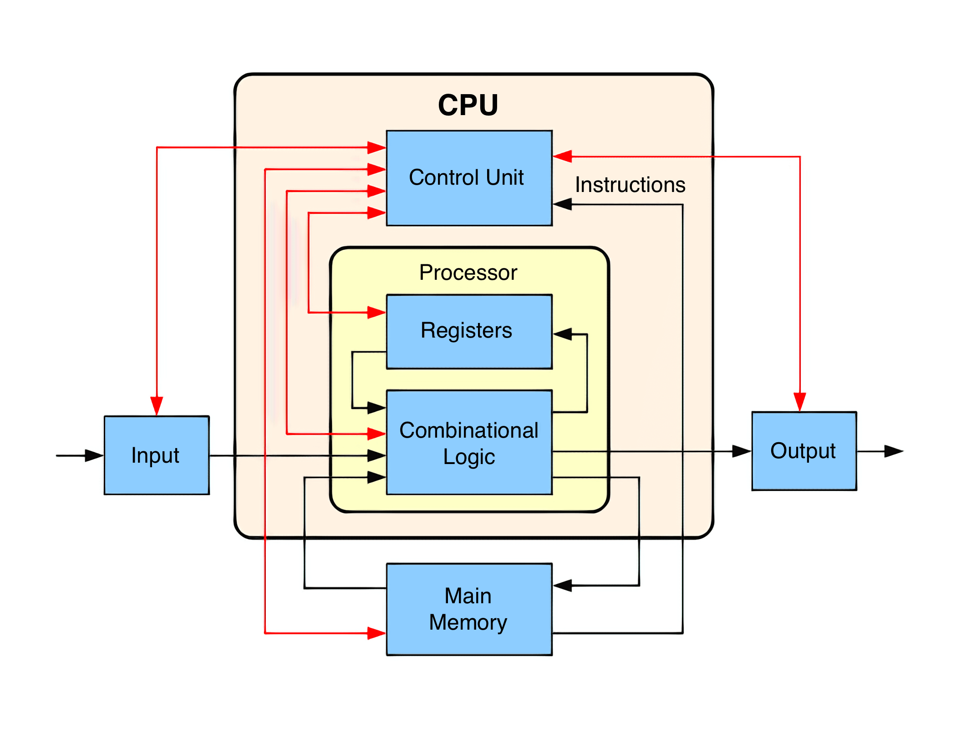
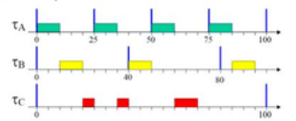
Temps réel et TSN (Time Sensitive Networks)
Tâche 1
Tâche 3
  Sorties de OMNeT :
  Délai
  Etat de la communication
  Consommation Energétique
Tâche 2

Slide 7

  RTSim, logiciel de simulation temps réel avec model énergétique
Event queue
Objet statistique
RTSim
Entité
Event
MetaSim
Trace
Simulation

Slide 8
  RTSim, logiciel de simulation temps réel avec model énergétique
Task 1 scheduled
Task 1 ended
RTSim
Task 2 scheduled
Task 2 descheduled
Task 2 scheduled
Task 2 ended
Task 3 scheduled
Task 3 ended
MetaSim

Slide 9
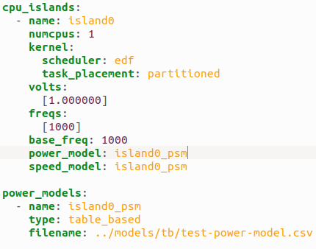
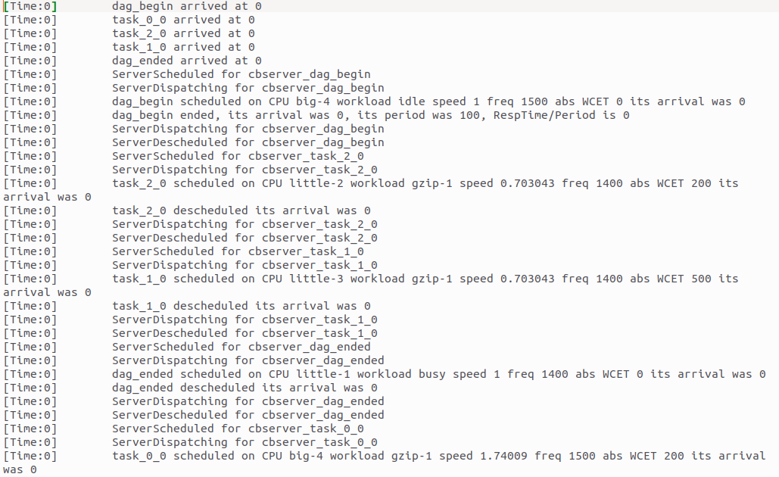
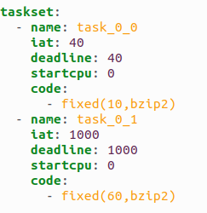
  RTSim, logiciel de simulation temps réel avec model énergétique
Durée
.exe

Slide 10
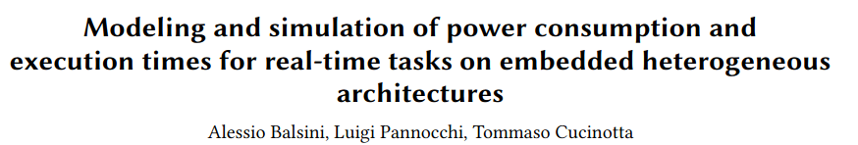
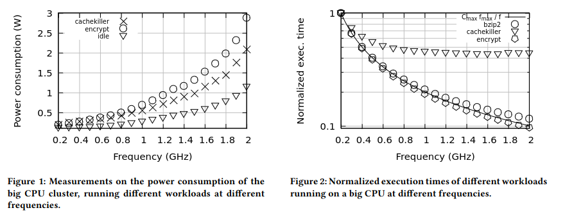
  RTSim, logiciel de simulation temps réel avec model énergétique

Slide 11
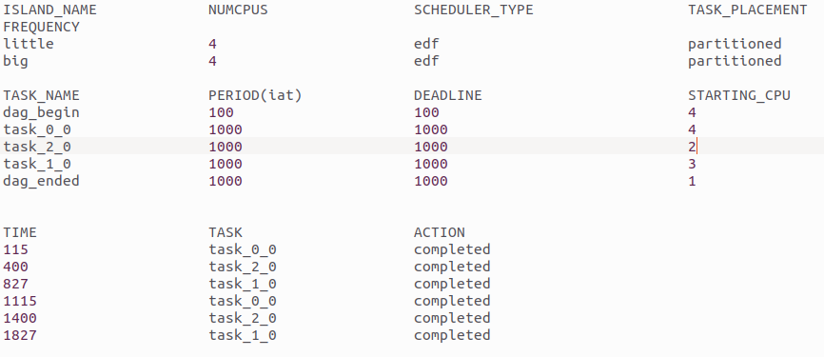

  Intégration de RTSim vers OMNeT++
CSV

Slide 12
  Intégration de RTSim vers OMNeT++
Event queue RTSim
Event queue OMNeT++
RTSim
MetaSim

Slide 13
  Intégration de RTSim vers OMNeT++
RTSim
Doc HTML
MetaSim
Copie RTSim
OMNeT++
Doc HTML

Slide 14
  Conclusion
  Négatif :
  Pas d’intégration
  Outil consommation énergétique obsolète
  Positif :
  Version RTSim fonctionnelle
  Possible amélioration outil énergétique
  Pistes intégration reconstruction
  Documentation

